Slide 1
LC. Polymères
Maria Ubero Gonzalez

Slide 3
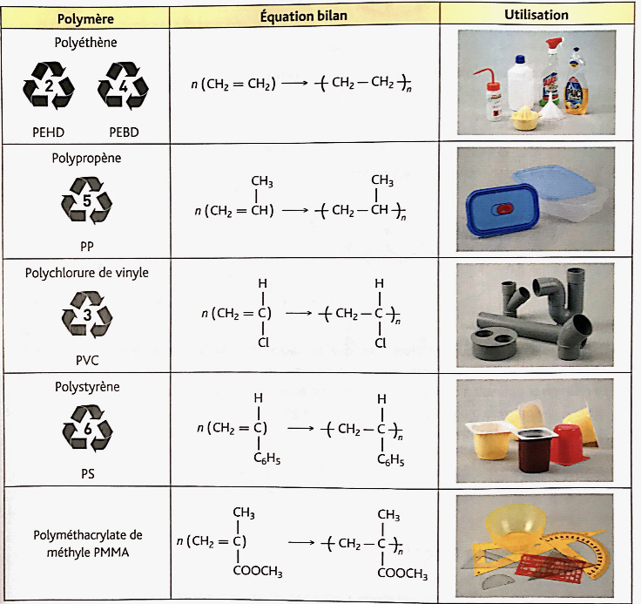

Slide 4
Quelques définitions
Un polymère est formé de molécules géantes (macromolécules) engendrées par la répétition un grand nombre de fois , d’un motif élémentaire.
Monomère est une molécule qui par enchaînements successifs avec des molécules identiques ou différentes, donne naissance à un polymère.

Slide 6
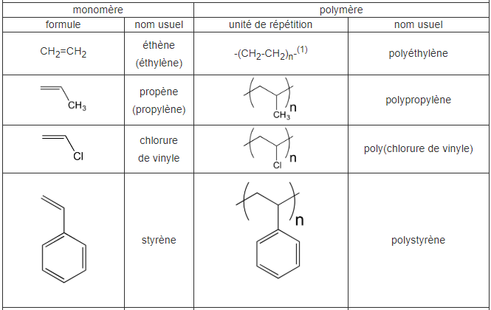

Slide 7
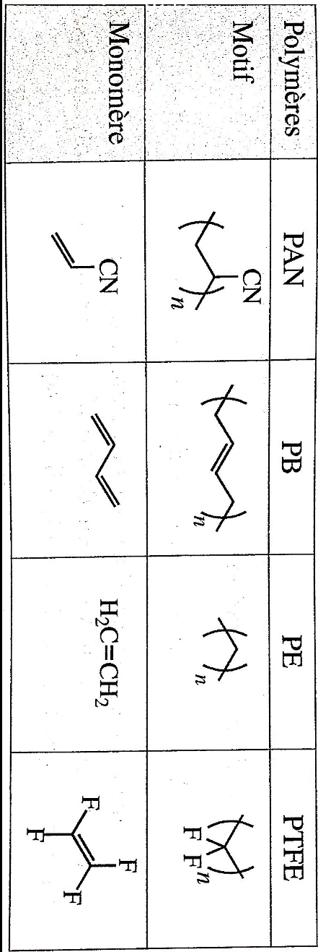
Exemple :
PE (polyéthylène) et PTFE (polytétrafluoroéthylène) : le motif possède moins d’atomes que le monomère dont il est issu

Slide 8
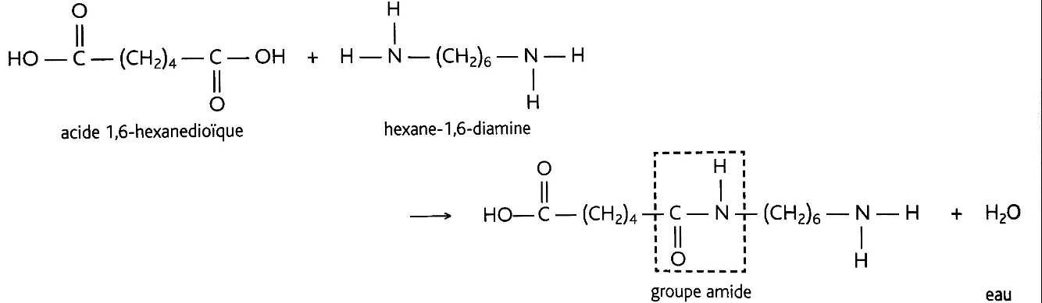
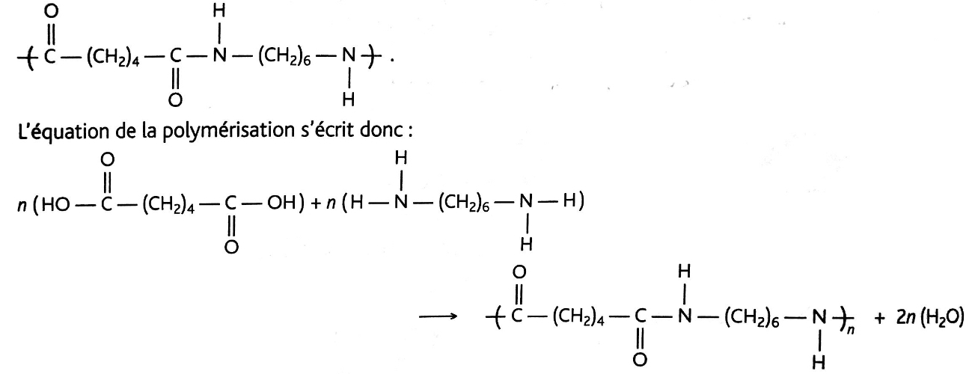
Polycondensation, nylon (6,6)
A chaque étape une molécule d’eau est éliminée et la réaction se poursuit jusqu’au polymère motif :

Slide 9
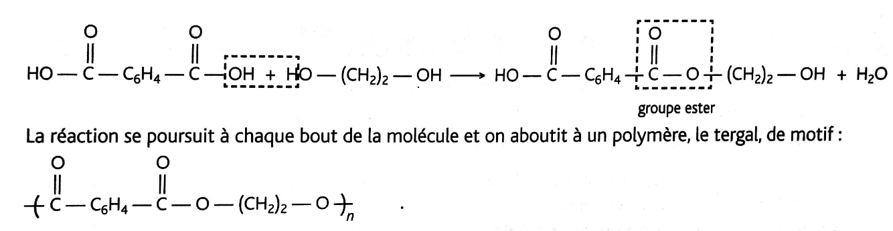
Polycondensation, polyester, le tergal
Acide téréphtalique + éthylène glycol = polyester + eau

Slide 10
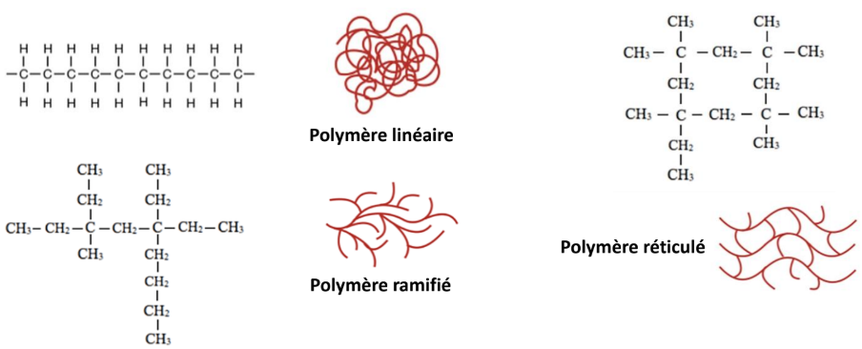
Structures des polymères

Slide 11
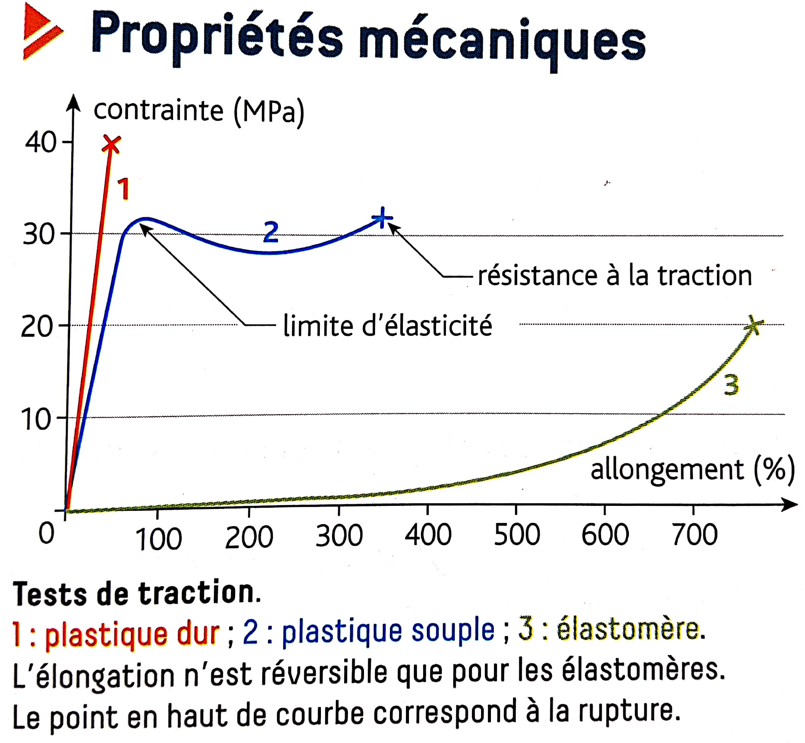
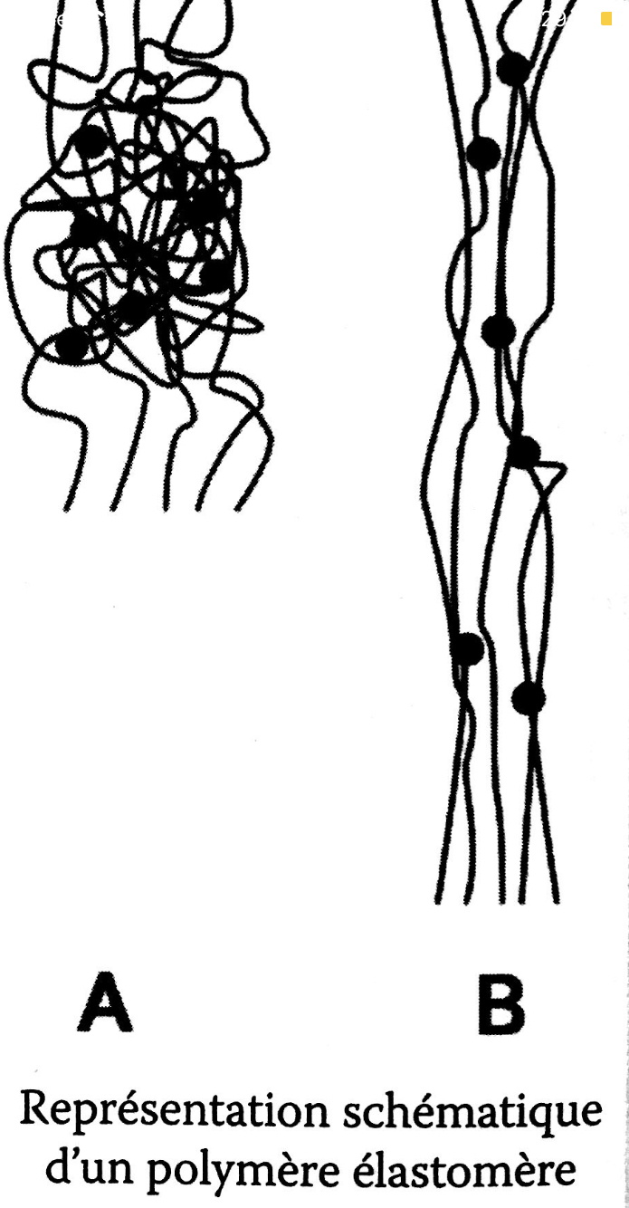
Propriétés mécaniques

Slide 12
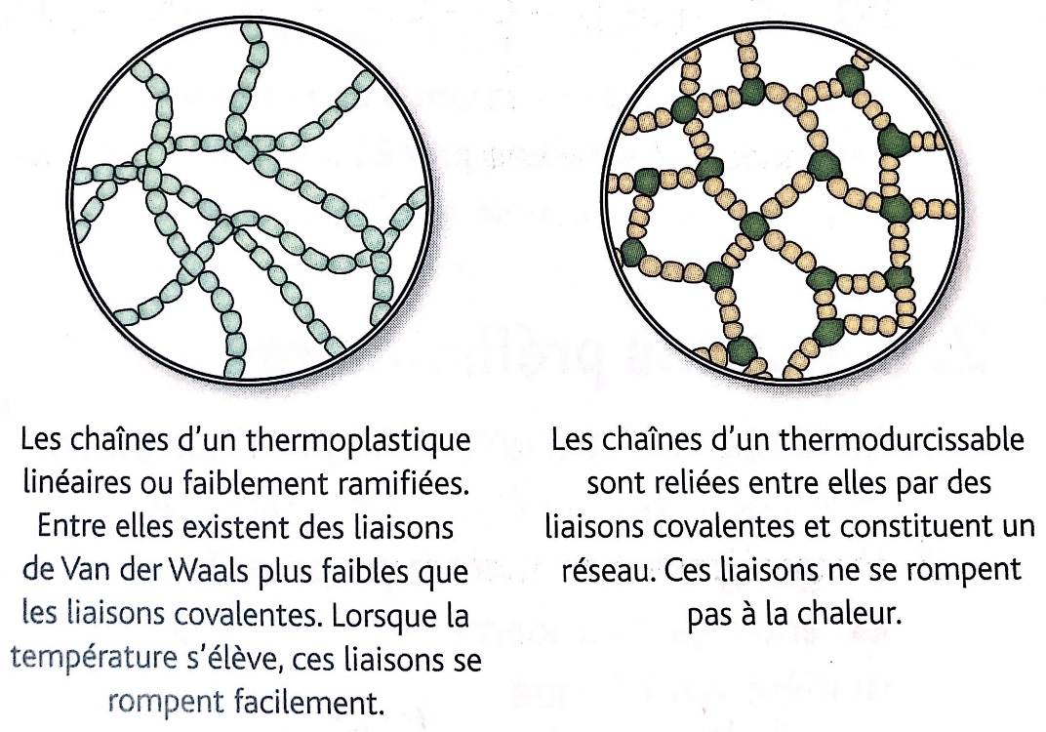
Propriétés thermiques

Slide 13
